Slide 1

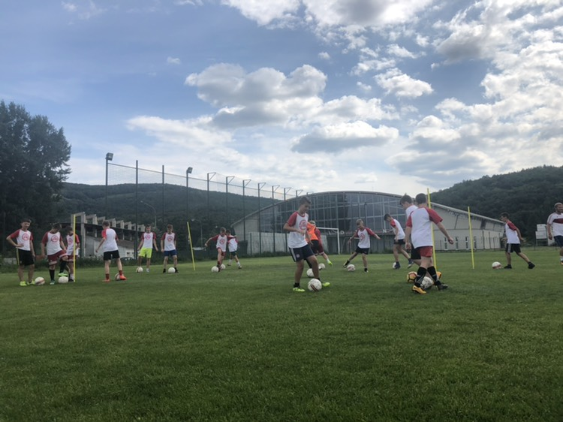
KONDIĆNÁ PRÍPRAVA
FUTBAL
Mgr. Milan Ivanka

Slide 2
MottO
Lepšie vedomosti vždy vedú
k lepším rozhodnutiam!!!

Slide 3
Hlavná línia seminára:
Futbal – ako ho chápeme ?
Kondičná príprava – pohybové schopnosti
Vytrvalosť - MAS metóda (maximálna aeróbna rýchlosť)
Rýchlosť a sila – čo, ako a prečo trénovať?
Špecifiká u mládeže .

Slide 4

ČO JE Futbal ?
Hra prinášajúca emócie, vášeň, umenie, výchovu, vzťahy, radosť i smútok, bolesť i úľavu, no proste je to sociálny fenomén tak ako v profesionálnom, tak i v amatérskom futbale !

Slide 5
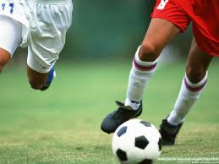
Ako chápeme futbaL z Kondičného pohľadu?
Pochopenie základnej charakteristiky futbalu
je kľúčom k jeho rozvoju!
Futbal chápeme tak ako ho vidíme!
Rýchlostne – Silovo –Vytrvalostný šport s loptou
Rozdiely sú hlavne v rýchlosti a množstve intenzívnych činností. Rozdiel hráči na vyššej a nižšej úrovni !

Slide 6
Filozofia
Tréningový proces má svoje odlišnosti !
(podmienky, pomôcky, počet hráčov, kvalita hráčov a trénerov, výška súťaže a pod.)
Všetci však chápeme význam fyzickej prípravy.
Pripraviť hráča a družstvo na súťaž !
Položiť široké základy !
Notes:
Vo futbale sa neustále opakujú 4 momenty, máme loptu, stratili sme loptu, súper má loptu, získali sme loptu. Každá sekvencia je charakterizovaná špeciálnymi úlohami. Pozerať na každé cvičenie z pohľadu hernej situácie. Celková prekonaná vzdialenosť vo futbale hráčom je oproti 90 tym rokom je približne rovnaká, ale celková vzdialenosť prekonaná šprintom je o 37% vyššia.(J. Bangsbo,2003)
Fenomén rýchlosti sa týka nielen prevedenia pohybovej činnosti, ale tiež psychických procesov, ktoré samotnej činnosti predchádzajú!
Vnímanie, myslenie, rozhodovanie, - pohybová akčná rýchlosť.

Slide 7
Kondícia vo futbale ?
Základné kondičné predpoklady pre futbal sú rýchlosť, sila a koordinácia. Súčasne platí, že tieto zručnosti nemožno realizovať v požadovanej kvalite a intenzite bez potrebnej úrovne vytrvalosti.
Na vytrvalostí stojí a padá futbalová výkonnosť hráča i celého družstva.

Slide 8
Aeróbne požiadavky
Hlavným spôsobom tvorby energie pre pracujúce svaly je aeróbny metabolizmus – za prítomnosti kyslíka.
Vo futbale je aeróbny i anaeróbny (bez kyslíka) metabolizmus úzko prepojený.
Aeróbny metabolizmus hrá významnú úlohu i vo výkonnostnom futbale hlavne pri zotavovacích procesoch počas stretnutia.
Význam Aeróbneho tréningu
Regeneračná
schopnosť zotavenia
Zvýšenie počtu intenzívnych činností
Udržanie kvality techniky HČJ vnímania a rozhodovania,

Slide 9
Futbalová vytrvalosť
Základné metódy:
A/ súvislá – základ O2
B/ Striedavá metóda
C/ Fartleková metóda
D/ Intervalová metóda
(Intenzívna do 90s, Extenzívna nad 90s, neúplné zotavenie)

Slide 10
POJEM : Intermitentné zaťaženie
Ako chápeme futbalové stretnutie z pohľadu striedania intenzity zaťaženia?
Jedná sa o striedavé – intermitentné zaťaženie, ktoré má vysokú "priebežnú" intenzitu zaťaženia. Tu sa dostávame k pojmu futbalová vytrvalosť, ktorý treba riešiť z pohľadu jej využitia pri plnení nárokov hry a potom z pohľadu jej progresu - rozvoja.

Slide 11
Ukážka fartleku
A/ Fartlek - terén
pochádza zo Škandinávie a znamená hru s rýchlosťou.
B/ Fartlek na ihrisku je jednou z mnohých metód udržania a rozvoja aeróbnej vytrvalosti.
Notes:
Ako a kedy vysokú úroveň základnej vytrvalosti získať? Predovšetkým v prípravnom období.
K tomu musí futbalista absolvovať dlhú záťaž vytrvalosti pri nízkej až strednej intenzite. Pre rozvoj základnej vytrvalosti rovnako ako ostatných kondičných schopností sa pre dosiahnutie prijateľnej úrovne športovcov uvádza minimálna doba 4 týždňov.

Slide 12
Intervalové Zaťaženie
Rozvoj a posunutie VO2 max. – zlepšujeme futbalovú vytrvalosť.
Intervalová metóda - je špeciálna forma striedania zaťaženia a odpočinku od dlhodobej až po krátko intervalovú metódu.
Počas odpočinku sa SF nevracia do východiskovej „bazálnej“ úrovne, odpočinok je neúplný a SF dosahuje 120 – 130 úderov za min.

Slide 13
Anaeróbne požiadavky
.
Intermitentné (striedavé) zaťaženie vo futbale zvyčajne neumožňuje dostatočnú resyntézu makroergických fosfátov (ATP, CP) ako zdrojov energie, preto v zápase hrá významnú úlohu zapojenie anaerobno glykolytického (laktátového) metabolizmu.
Preto i vo výkonnostnom futbale je významným faktorom výkonnosti veľkosť anaeróbnej kapacity !!!
Príklad efektívneho tréningu – Futbalová TABATA
U mládeže od - U15 !

Slide 14
Anaeróbna kapacita
Stimulácia výbušnej sily a pohybovej rýchlosti s doplnkovým odporom – (plyo behy, odrazové cvičenia, cvičenia s gumovými expandermi, cvičenia s voľnou záťažou ...).
Komplexný tréning rýchlosti hernej a bežeckej
lokomócie – agility behy, prípravné cvičenia,
herné cvičenia a prípravné hry.
( rýchle prepínanie v hre)!

Slide 15
CIELE ANAEÓBNEHO TRÉNINGU
Anaeróbny tréning
Tréning pohybovej rýchlosti – maximálne úsilie, intenzita
Tréning rýchlostnej vytrvalosti
Šprintová vytrvalosť – opakované šprinty

Slide 16
Šprintová vytrvalosť
Efektívnou intervalovou metódou (rezistencia, na laktát)
sú Tabata behy na 100 m. IZ:20s IO:10s POS:8X = 4 min PS:?
Metóda 10 na 10.
Vzdialenosť 50m - IZ.10s, IO: 10s (15 x = 5 min.,
30 x =10 min., 45 x = 15 min). PS:?
Metóda 6 na 6. Táto metóda je založená na prekonávaní 30 m vzdialenosti za 6 sekúnd s následným odpočinkom 6 sekúnd.
Metóda 4 na 10. Podobnou metódou, ale výrazne anaeróbneho charakteru, je metóda 4 x 10 m za 10 s IZ:10s, IO:10s POS: 4x
PS: ?

Slide 17
Šprintová vytrvalosť špecificky
Výrazným krokom v stúpaní po schodíkoch v príprave hráčov je tréning s loptou – špecificky.
Preto i v mládežníckom a výkonnostnom futbale je dôležité z pohľadu kondície a fyzickej prípravy časté zaraďovanie cvičení s loptou.
V akom pomere, to už je na trénerovi, na kvalite hráčov, na jeho hernej filozofii.

Slide 18
Najefektívnejší rozvoj VO2 max.?
Čo je vlastne MAS? Maximálna aeróbna rýchlosť (Maximum Aerobic Speed – MAS) sa vzťahuje na aeróbnu výkonnosť danú VO₂max. a tvorí súčasť procesu progresívneho rozvoja aeróbnej kapacity a je vyjadrená v metroch za sekundu (m/s).
Výskum potvrdil efektívnejší rozvoj aeróbnej kapacity intervalovým zaťažením na úrovni 100% VO₂max. Najväčšieho progresu sa dosiahlo pri tréningu na úrovni 120% VO2 max.

Slide 19
MAS
Pre výpočet orientačnej hodnoty MAS z úrovne VO₂max. slúži vzorec: MAS = VO₂max. : 3,5
Ak hráč č. 1 odbehol vzdialenosť 1880 m, čo prináleží hodnote 70,9 VO₂max. Tak potom jeho MAS vypočítame jednoducho, ak vydelíme číslo 70,9 číslom 3,5. Výsledok je 20,25 km/h, čo po prepočte znamená 5,62 m/s. Úroveň MAS pre hráča na základe výpočtu z vykonaného YO-YO testu je zaokrúhlene 5,6 m/s pri 100% VO₂max.
100% = 56m
110% ? 110% x 0,56m = 61,6m (62m)
120% ? 120% x 0,56m = 67,2m (67m)

Slide 20
Efektívny Program rozvoja MAS
(5,6 x 10 = 56, 10s = 56m)
IZ. 10s – IO. 10s (1:1)
5 x 10s na 100% MAS = 5 x 56m
5 x 10s na 110% MAS = 5 x 62m
10 x 10s na 120% MAS = 10 x 67m
5 x 10s na 110% MAS = 5 x 62m
5 x 10s na 100% MAS = 5 x 56m
Celkový čas : 10 min.
Celková odbehnutá vzdialenosť : 1850m
Plánovanie podľa výkonnosti – počet TJ, PS, PO,

Slide 21
Hight Speed Run - HSR
Behy vo vysokej intenzite - nie šprint.
Hráč prekoná za zápas priemernú vzdialenosť od 10 do 13 km, z toho okolo 900m rýchlosťou vyššou ako 19,8 km / h (beh vo vysokej intenzite HSR) a šprintom, rýchlosťou vyššou ako 25,2 km/h vzdialenosť približne 250 - 300 m. Na prvý pohľad je veľmi zaujímavé, že aktivity s vysokou intenzitou pokrývajú iba 10% - 15% z celkovej prekonanej vzdialenosti. V týchto činnostiach však nastávajú kľúčové momenty zápasu. Preto je veľmi logické označiť to za prioritu v príprave futbalistov.

Slide 22
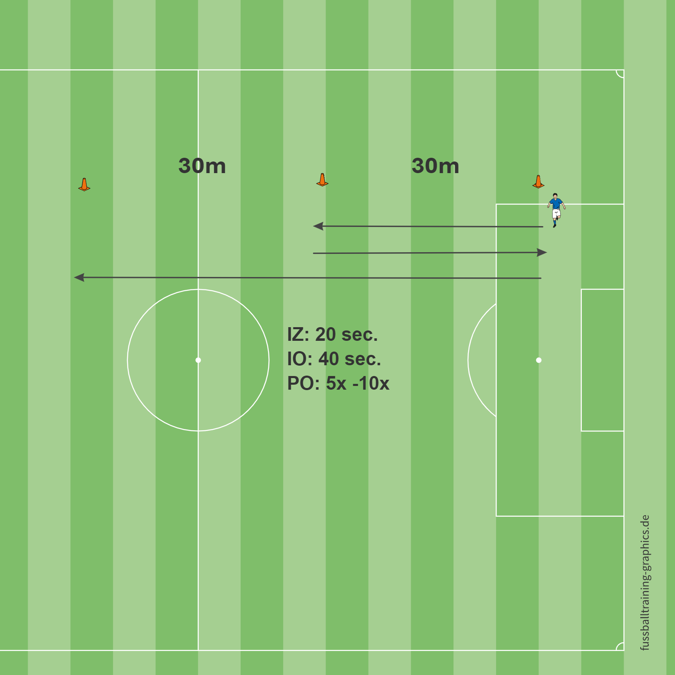
Ukážka cv. - HSR
30m tam a späť a výbeh 60m, čo je celkom 120m.
IZ.: 20s / IO.: 40s / PO.: 5 - 10x (t.j. 600 - 1200m)
POS: 2x medzi sériami 3 min. aktívny oddych

Slide 23
Rýchlosť
a/ štartovou - akceleračnou rýchlosťou
b/ frekvenčnou - (cirkulačnou) rýchlosťou
c/ lokomočnou - rýchlosťou

Slide 24
TREND VO SVETE – viac rýchlosti
Rýchlosť vyvinutá hráčom 30 km / h je v Premier League ako vstupná brána. Priemer Premier League – kumulované šprinty - tesne pod 500 m.
Naše dáta - okolo 300 m.
Pri priemernej dĺžke šprintu okolo 6 metrov to znamená 83 šprintových akcií pre hráčov v Premier League vs. 50 šprintových akcií pre hráčov v našej lige. Ak rozdiel 33 šprintov vynásobíme počtom hráčov na ihrisku, teda 20x, dôjdeme k číslu 660! To je rozdiel v počte šprintových akcií za jeden zápas, ktoré vidia diváci v Premier League a divák našej ligy. A zatiaľ čo v našich končinách sa väčšina šprintov odohráva v rozmedzí 26 - 28 km / h, v Premier League je to medzi 28-30 km / h. "

Slide 25
SILOVÉ SCHOPNOSTI
Tréning svalovej sily
Základná sila
Silová vytrvalosť
Funkčná sila
aeróbna
anaeróbna
Rýchlostne silový
Explozívne silový
statická
dynamická

Slide 26
„Core“ a HSS tréning
Prečo? V modernom futbale je zvýšený nárok na rýchle prihrávky a výbušné pohyby spojené so zmenami smeru. To je však možné a bezpečné iba pri pohybe, ktorý je iniciovaný z dostatočne silného a stabilného centra – jadra tela. (ťažisko)
Ak chcete dynamicky zrýchľovať, musíte mať veľmi silný bod opory, z ktorého tento pohyb vychádza. „Nadupané nohy“, alebo paže samé od seba mnoho nezmôžu. Zlepšením vnútornej sily tela (HSS) priamo úmerne zvýšime svoj dynamický výkon pomerne skoro..
Prílišné preťaženie svalov je preto jedným z dôvodov, prečo by mal byť takýto tréning neoddeliteľnou súčasťou prípravy futbalistov.

Slide 27
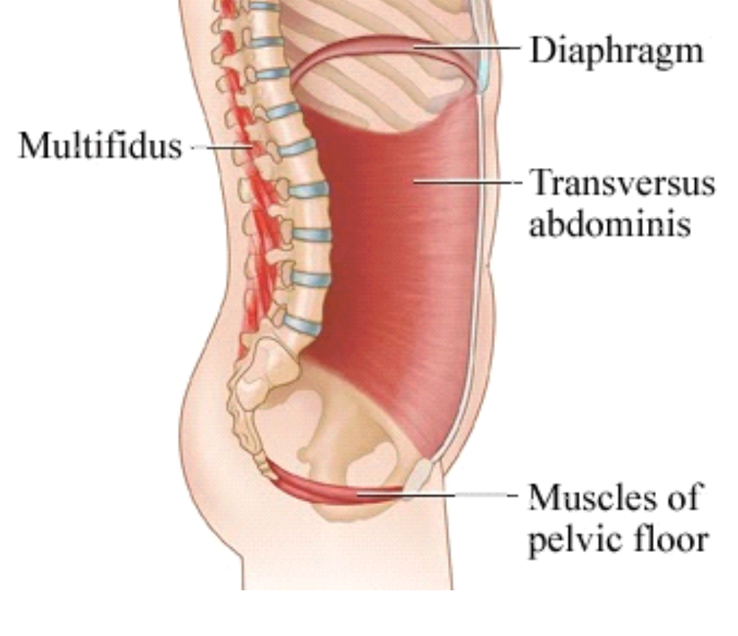
BOD OPORY „CORE“

Slide 28
Koordinačné schopnosti
Koordinačné schopnosti úzko súvisia s kondičnými schopnosťami. Významnú úlohu zohrávajú nielen v športe, ale i v bežnom živote. Spolu so športovou technikou tvoria v športe významný faktor športového výkonu.
Koordinácia = technické zručnosti
Dôraz v tréningu u mládeže

Slide 29
Efektívne futbalové zameranie na kondíciu:
Platí všeobecná zásada - od objemu k intenzite, od veľkého ihriska k malému ihrisku.
V zápase nie je dôležité celkové množstvo odbehnutých kilometrov, ale množstvo výbušných pohybových činností a HSR.
Dôležitá je výška VO2 max.
Dôležitá je výška MAS, maximálnej aeróbnej rýchlosti – najvyššia rýchlosť pri ktorej hráč obnovuje zásoby energie v bunkách.

Slide 30
Odporúčania
Brať v úvahu, že bežecký tréning na kratšie vzdialenosti (<30 m) sú veľmi úspešné na rozvoj schopností akcelerácie, ale nie sú vhodné na aktivity pre rozvoj behov vo vysokej intenzite.
Na základe výskumov v poslednom desaťročí sa javí ako problém zvýšenia HSR nadmerné používanie malých foriem hier, čo výrazne znižuje možnosť dosiahnutia vyšších rýchlostí.

Slide 31
Základ efektívnosti - funkčnosť
Funkčný tréning využíva širokú škálu tréningových prostriedkov pričom je dôraz kladený na ideálnu techniku - presnosť a na optimálnu i maximálnu výbušnosť herných činností hráča vo futbale.
Napr: Kogi dribling s dôrazom na frekvenciu a dynamiku pohybových činností.

Slide 32
Herne kondičný tréning
Prípravné i herné cvičenia používame ako súčasť herne kondičného tréningu. Cieľom je okrem zvyšovania špeciálnych kondičných parametrov herných činnosti i zdokonaľovanie technicko - taktických schopností hráčov. Dôraz kladieme na načasovanie prihrávky, prudkosť prihrávky, uvoľnenie hráča pre prihrávku - odskočenie, prvý dotyk a nabiehanie.
Z kondičného pohľadu ide o nácvik hernej koordinácie a v nemalej miere i tréning akcelerácie a decelerácie (zrýchlenia a spomalenia).

Slide 33
Herne kondičný tréning
TRETINOVÉ „BAGO“ – stredné PH 5:5:5
1. Možnosť : napádanie 2-3 hráči, ofenzívni hráči max. 2 dotyky / jeden/ - zmena strany iba diagonálna prihrávka, po výške.
2. Možnosť : ofenzívni hráči max. 1 dotyk, možnosť zmeny strany minimálne po 5 prihrávkach.

Slide 34
aMATéRSKY a Mládežnícky FUTBAL
Základom je funkčný tréning!
Pri core tréningu dochádza k posilňovaniu hlbokého svalového systému HSS , teda svalov, ktoré pri bežnom posilňovaní v posilňovni veľmi nezapájame.
Posilňovňa a posilňovacie stroje majú svoje opodstatnenie v určitých tréningových obdobiach. Chápeme to ako doplnkový spôsob pre dotrénovanie hráčov, alebo pre hráčov po zraneniach, či na získanie základnej sily.

Slide 35
Hlavné zásady tréningu mládeže
Do 10 rokov musí prevládať všestrannosť, špecializácia len na základy rozvoja techniky
14 – 15 rokov, vyrovnávanie podielu všestrannosti a špecializácie
Od 15 rokov prevláda špecializácia

Slide 36
Tréning základných pohybových schopností
vek | 6-8 | 8-10 | 10-12 | 12-14 | 14-16 | 16-18 |  | 18-20
Ohybnosť | xx | xx | xx | xxx | xxx
Rýchl.reakcie | x | x | xx | xx | xxx
Aerobna vytr. | x | x | xx | xx | xx | Xxx
Rýchlosť | x | xx | xxx | xxx | xxx | xxx
Rýchl.sila |  |  |  | x | xx | xxx
Max.sila |  |  |  | x | x | xx |  | xxx

Slide 37
„Ako chceme hrať, tak musíme trénovať!“

Slide 38

Ďakujem za pozornosť a
prajem veľa šťastia do tréningu !
Metodické materiály nájdete:
Milan Ivanka - Futbalový fitnes tréner

